Slide 1


AUDIÊNCIA PÚBLICA
(2º QUADRIMESTRE DE 2025)
DEMONSTRAÇÃO E AVALIAÇÃO DO CUMPRIMENTO DAS METAS FISCAIS
Relatório elaborado em 23/09/2024
Notes:
ok

Slide 2
Legislação vigente
(LRF)
Lei Complementar 101/2000
(PPA)
Lei Municipal 3.180/2021
(LDO)
Lei Municipal 3.385/2024
(LOA)
Lei Municipal 3.421/2024

Slide 3
Fundamento Legal
Lei Complementar 101/2000 – Responsabilidade Fiscal
§4º Até o final dos meses de maio, setembro e fevereiro, o Poder Executivo demonstrará e avaliará o cumprimento das metas fiscais de cada quadrimestre, em audiência pública na comissão referida no § 1º do art. 166 da Constituição ou equivalente nas Casas Legislativas estaduais e municipais.
São instrumentos de transparência da gestão fiscal, aos quais será dada ampla divulgação, inclusive em meios eletrônicos de acesso público: os planos, orçamentos e leis de diretrizes orçamentárias; as prestações de contas e o respectivo parecer prévio; o Relatório Resumido da Execução Orçamentária e o Relatório de Gestão Fiscal; e as versões simplificadas desses documentos.

Slide 4
Objetivos da Audiência
Transparência
Prestação de contas
Facilitar o acesso a informações fiscais
Divulgação dos resultados de forma simplificada
Permitir que a sociedade conheça, acompanhe e analise o desempenho dos seus governantes.

Slide 5
Análise da Receita
2º Quadrimestre 2025
Receita Corrente Líquida (RCL)
o somatório das receitas tributárias de:
Receita Corrente Intraorçamentária
receitas correntes de:
Receita de Capital
receitas provenientes da realização de recursos financeiros oriundos de:
contribuições,
patrimoniais,
industriais,
agropecuárias,
de serviços,
transferências correntes,
e outras receitas também correntes;
órgãos,
autarquias,
fundações,
Empresas dependentes
e de outras entidades integrantes dos orçamentos fiscal e da seguridade social da mesma esfera de governo.
constituição de dívidas;
da conversão, em espécie, de bens e direitos;
os recursos recebidos de outras pessoas de direito público ou privado, destinados a atender despesas classificáveis em despesas de capital.

Slide 6

I - RECEITAS

Slide 7
Previsto x Realizado 2º Quadrimestre 2025 (Prefeitura Receita Corrente)
RECEITAS CORRENTES | META | REALIZADO | % DA META | % PARTICIPAÇÃO
IMPOSTOS E TAXAS MUNICIPAIS | 17.742.182,70 | 18.518.273,06 | 104,37% | 16,66%
CONTRIBUIÇÕES | 2.571.768,07 | 2.633.761,29 | 102,41% | 2,37%
RECEITA PATRIMONIAL | 1.735.915,04 | 4.337.845,51 | 249,89% | 3,90%
RECEITA DE SERVIÇOS | 50.451,50 | 411.815,92 | 816,26% | 0,37%
TRANSFERÊNCIAS CORRENTES | 81.514.382,53 | 85.195.134,82 | 104,52% | 76,62%
OUTRAS RECEITAS | 97.086,60 | 90.583,15 | 93,30% | 0,08%
 | 103.711.786,45 | 111.187.413,75 | 107,21%
*Meta = Orçamento atualizado x 0,66
Notes:
ok

Slide 8
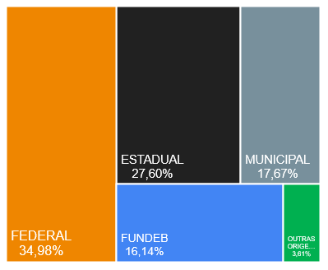

Origem da Receita Corrente 2º Quadrimestre 2025 (Prefeitura)
Notes:
ok

Slide 9
Maiores Receitas Corrente 2º Quadrimestre - Comparativo 2025x2024
 | TRIBUTO BRUTO (s/ retenções) | 2025 | 2024 | 2025X2024 | % DO TOTAL | ORIGEM
1 | FPM | 36.207.211,77 | 33.252.974,80 | 8,88% | 28,99% | FEDERAL
2 | ICMS | 26.759.577,45 | 21.878.184,03 | 22,31% | 21,42% | ESTADUAL
3 | (FUNDEB) | 19.475.952,73 | 18.068.440,98 | 7,79% | 15,59% | FUNDEB
4 | ISS | 6.659.331,26 | 5.551.371,31 | 19,96% | 5,33% | MUNICIPAL
5 | IPVA | 5.277.728,32 | 5.419.342,61 | -2,61% | 4,23% | ESTADUAL
6 | IPTU | 5.113.337,51 | 4.860.371,43 | 5,20% | 4,09% | MUNICIPAL
7 | SAUDE - FEDERAL TRANSF RECURSOS | 4.344.876,87 | 5.202.661,58 | -16,49% | 3,48% | FEDERAL
8 | RECEITA PATRIMONIAL | 4.337.845,51 | 2.513.033,15 | 72,61% | 3,47% | VARIOS
9 | IMPOSTO DE RENDA | 4.060.099,31 | 3.701.031,63 | 9,70% | 3,25% | MUNICIPAL
10 | COSIP (F.507) | 2.635.995,03 | 2.175.548,95 | 21,16% | 2,11% | MUNICIPAL
TOTAL GERAL | 124.907.116,02 | 111.671.400,52 | 11,85% | 13.235.715,50
Notes:
ok

Slide 10
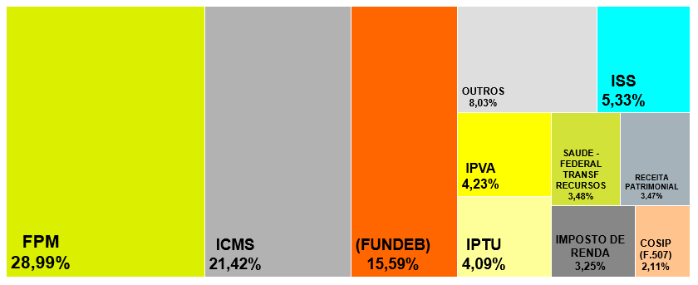

Composição da Receita Corrente 2º Quadrimestre 2025 (Prefeitura)
Notes:
OK

Slide 11

II - DESPESAS
*Meta = Orçamento atualizado x 0,66
Liquidado
Liquidado
Notes:
ok

Slide 12
Total das despesas por Natureza
2º Quadrimestre 2025 (Prefeitura)
DESPESAS LIQUIDADAS | *META | LIQUIDADO | % DA META | % PARTICIPAÇÃO
PESSOAL E ENCARGOS | 43.143.188,71 | 40.156.504,39 | 93,08% | 47,61%
JUROS E ENCARGOS DA DÍVIDA | 1.846.558,51 | 1.465.545,27 | 79,37% | 1,74%
OUTRAS DESPESAS CORRENTES | 53.897.038,37 | 38.988.225,64 | 72,34% | 46,23%
INVESTIMENTOS | 23.754.928,76 | 2.178.049,16 | 9,17% | 2,58%
AMORTIZAÇÃO DE DÍVIDA | 1.338.032,56 | 1.555.889,40 | 116,28% | 1,84%
 | 123.979.746,91 | 84.344.213,86 | 68,03%
*Meta = Orçamento atualizado x 0,66
Notes:
ok

Slide 13
Despesa Liquidada Total 2º Quadrimestre 2025 (Prefeitura)
Notes:
ok

Slide 14
Orçado Inicial x Realizado por Secretaria 2º Quadrimestre 2025 - (todos os recursos)
SECRETARIAS | ORÇAMENTO* | LIQUIDADO | % | % DO TOTAL
GABINETE | 2.103.206,17 | 1.112.558,22 | 52,90% | 1,24%
PROCURADORIA | 2.605.030,96 | 1.700.183,44 | 65,27% | 1,89%
PLANEJAMENTO | 1.024.720,06 | 332.116,57 | 32,41% | 0,37%
ADMINISTRAÇÃO | 6.236.252,39 | 3.409.282,59 | 54,67% | 3,79%
EDUCAÇÃO | 62.071.618,87 | 27.783.120,82 | 44,76% | 30,88%
CULTURA E TURISMO | 5.902.801,43 | 1.217.000,68 | 20,62% | 1,35%
ESPORTE E LAZER | 1.727.212,13 | 606.859,79 | 35,14% | 0,67%
INDUSTRIA E COMERCIO | 1.992.240,81 | 657.836,42 | 33,02% | 0,73%
AGRICULTURA | 8.495.807,61 | 3.958.942,37 | 46,60% | 4,40%
SAÚDE | 53.807.398,24 | 28.691.384,46 | 53,32% | 31,89%
ASSISTÊNCIA SOCIAL | 5.259.666,96 | 2.154.687,96 | 40,97% | 2,40%
SERVIÇOS URBANOS | 32.640.591,12 | 10.156.652,79 | 31,12% | 11,29%
DESCONCENTRAÇÃO | 1.817.960,00 | 978.311,23 | 53,81% | 1,09%
FAZENDA | 11.307.967,35 | 7.032.088,80 | 62,19% | 7,82%
CONTROLE INTERNO | 336.830,00 | 167.195,32 | 49,64% | 0,19%
*Orçamento atualizado
Notes:
ok

Slide 15
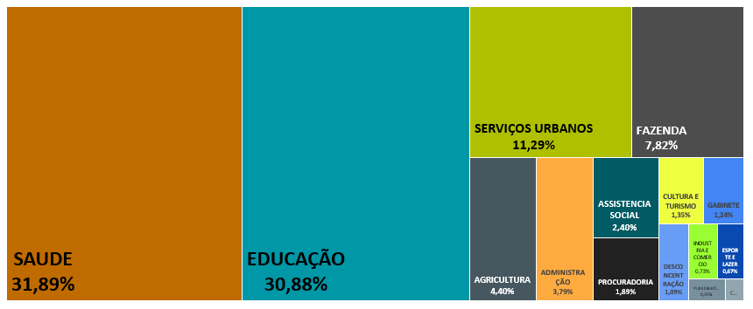
Despesa Liquidada p/ Secretaria 2º Quadrimestre 2025 – (Todos os Recursos)
Notes:
ok

Slide 16
Orçado Inicial x Realizado por Secretaria 2º Quadrimestre 2025 - (Recursos Livres)
SECRETARIAS | ORÇAMENTO* | LIQUIDADO | % | % DO TOTAL
GABINETE | 1.966.500,00 | 1.094.994,76 | 55,68% | 2,72%
PROCURADORIA | 2.936.413,28 | 1.665.090,43 | 56,70% | 4,13%
PLANEJAMENTO | 954.720,00 | 332.116,57 | 34,79% | 0,82%
ADMINISTRAÇÃO | 6.236.950,00 | 3.369.799,74 | 54,03% | 8,36%
EDUCAÇÃO | 5.694.498,73 | 1.283.058,96 | 22,53% | 3,18%
CULTURA E TURISMO | 2.741.400,18 | 1.043.019,77 | 38,05% | 2,59%
ESPORTE E LAZER | 1.889.425,12 | 606.859,79 | 32,12% | 1,51%
INDUSTRIA E COMERCIO | 1.577.945,57 | 657.836,42 | 41,69% | 1,63%
AGRICULTURA | 5.969.132,31 | 2.328.334,86 | 39,01% | 5,78%
SAÚDE | 18.842.471,51 | 10.073.309,28 | 53,46% | 25,00%
ASSISTÊNCIA SOCIAL | 4.414.503,50 | 1.867.951,75 | 42,31% | 4,64%
SERVIÇOS URBANOS | 18.752.140,00 | 8.235.512,42 | 43,92% | 20,44%
DESCONCENTRAÇÃO | 1.962.960,00 | 978.311,23 | 49,84% | 2,43%
FAZENDA | 10.904.884,58 | 6.597.261,84 | 60,50% | 16,37%
CONTROLE INTERNO | 336.830,00 | 167.195,32 | 49,64% | 0,41%
Superávit 2024: 10.582.689,54
Superávit utilizado: 7.392.597,41
Saldo até 31/08/2025: 3.190.092,13
* Orçamento atualizado
Notes:
ok

Slide 17
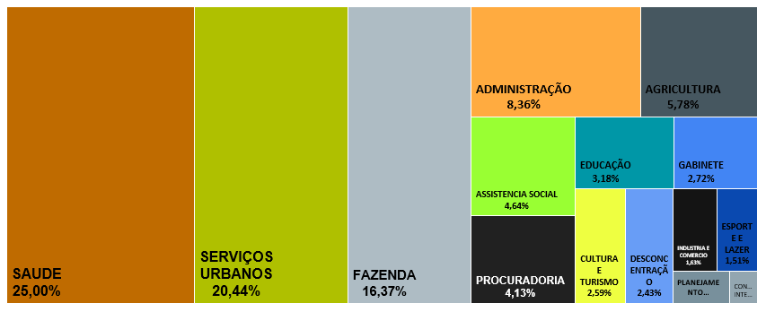
Despesa Liquidada p/ Secretaria 2º Quadrimestre 2025 – (Recursos Livres)
Notes:
ok

Slide 18

III - RESULTADOS
Obs: Empenhado
R$ 115,5 milhões
Notes:
ok

Slide 19



IV - ÍNDICES E LIMITES LEGAIS
SAÚDE
Índices
Aplicação
Aplicação
Mínimo Legal 15%
Apurado no 2º Quad
Apurado no 2º Quad.
28,44%
previsto para 2025: 32,83%
R$ 23.470.256,21
R$ 14.138.511,27
recursos próprios:
recursos do SUS e outros: R$ 9.331.744,94
Apurado no 2° Quadr.
recursos próprios:
representando R$749,27 por habitante
(representando R$451,36 por habitante)
recursos do SUS e outros:
39,76%
(representando R$297,91 por habitante
60, 24%
Notes:
ok

Slide 20
IV - ÍNDICES E LIMITES LEGAIS
EDUCAÇÃO
Índices
Índices
Aplicação
Mínimo Legal 25%
Apurado no 2º Quad.
21,58%
previsto para 2025: 28,86%
Apurado no 2° Quadr.
Ensino Fundamental:
27.783.120,82
2.112 alunos 6.934,28/aluno
Educação Infantil
1.377 alunos 7.105,95/aluno
Mínimo Legal 70%
Apurado no 2º Quad.
73,88%
Receita FUNDEB:
15.126.641,58
20.473.552,83
Aplicação Magistério
14.645.209,45
9.784.886,41
Notes:
ok

Slide 21

IV - ÍNDICES E LIMITES LEGAIS
PESSOAL
Índices
Máximo Legal
Legislativo
Máximo Legal 54%
Apurado no 2º Quad.
39,24%
60%
Apurado no 2º Quad.
40,63%
Executivo
previsto para 2025: 45,89%
Máximo Legal 6%
Apurado no 2º Quad.
1,39%
previsto para 2025:
43,97%
previsto para 2025:
1,92%
Notes:
ok

Slide 22

Índice de Pessoal - Executivo Gráfico de Acompanhamento
Notes:
ok

Slide 23

Precatórios 2º Quadrimestre 2025
DESCRIÇÃO | SALDO INICIAL | JUROS E CORREÇÃO | PAGAMENTOS | POSIÇÃO EM 31/AGO | 1° QUAD/2025 596.468,14
Espólio de João Reway * | 1.333.405,59 | - | 364.799,69 | -
Bárbara Beatriz de Andrade Duarte | 30.479,49 | 7.406,79 | 37.886,28 | -
Patrícia de Oliveira Starepravo | 131.197,62 | 26.048,76 | 157.246,38 | -
Arlindo Wolf | 14.303,92 | 2.677,95 | 16.981,87 | -
Maicon Soares de Andrade | 17.084,41 | 2.469,51 | 19.553,92 | -
PRECATÓRIOS Trabalhistas | 20.871,17 | 2.749,78 | 23.620,95 | - | 2°QUAD/2025 23.620,95
Informações encaminhadas pela Procuradoria Municipal. ** Com base no valor do precatório em relação ao total, foi utilizado previsão legal que autoriza o Município a pagar 15% do valor no ano corrente e o pagamento em 5 parcelas anuais (2021-2026). |  |  | 620.089,09 | - | 620.089,09

Slide 24

V - Dívida Fundada Interna
CONTRATO | CONTRATADO | SALDO INICIAL | CORREÇÃO* | AMORTIZAÇÃO | SALDO ATUAL | REDUÇÃO
0412-53803/16 | CEF- PRÓ TRANSPORTE | 1.336.046,55 | 52.785,03 | 90.212,84 | 1.298.618,74 | -2,80%
0553900-91 | CEF-FINISA 2021 | 4.215.670,23 | 445.308,81 | 861.671,30 | 3.799.307,74 | -9,88%
2369/13 | RF - PASEP | 577.565,46 | 12.770,64 | 19.935,36 | 570.400,74 | -1,24%
3813/2018 | AGENCIA FOMENTO | 303.779,32 | 8.473,30 | 179.660,48 | 132.592,14 | -56,35%
40/00076-1 | BANCO DO BRASIL | 0,00 | 4.725.169,00 | 0,00 | 4.725.169,00 | 0,00%
4292/2021 | AGENCIA FOMENTO | 3.871.648,10 | 447.113,55 | 703.032,91 | 3.615.728,74 | -6,61%
4530/2024 | AGENCIA FOMENTO | 1.217.030,66 | 157.259,68 | 188.323,32 | 1.185.967,02 | -2,55%
503576-15 | CEF-FINISA | 2.471.017,12 | 266.378,89 | 715.654,73 | 2.021.741,28 | -18,18%
878/2014 | IPRERINE-CADPREV | 281.143,17 | 0,00 | 18.938,48 | 262.204,69 | -6,74%
 |  | 14.273.900,61 | 6.115.258,90 | 2.777.429,42 | 17.611.730,09 | 5,02%
* Correção: atualização monetária e/ou desembolso
Notes:
ok

Slide 25

Balanço atual Plano Previdenciário 2º Quadrimestre 2025 - (Cálculo Atuarial - Base 31/12/2024)
ITEM | VALORES ATUAIS
CUSTO TOTAL | 378.370.025,41
COMPENSAÇÃO A RECEBER (-) | 9.700.819,46
CONTRIBUIÇÃO DE INATIVOS (-) | 615.465,59
CONTRIBUIÇÃO FUTURA DE INATIVOS (-) | 1.049.241,66
CONTRIBUIÇÃO DE ATIVOS (-) | 31.083.196,90
CONTRIBUIÇÃO NORMAL ENTES (S/ATIVOS) (-) | 31.083.196,90
SALDO DE PARCELAMENTOS (-) | 805.192,08
ATIVO FINANCEIRO (-) | 126.959.214,01
DÉFICIT ATUARIAL | 177.073.698,81
APORTES ADICIONAIS ENTE (S/ATIVOS)(-) | 177.073.698,81
DÉFICIT ATUARIAL | 0,00
REPASSE IPRERINE | VALORES
APORTE DÉFIT (3.859.902,49) | 2.223.490,17
PATRONAL FOLHA ATIVOS | 2.455.888,86
TAXA ADMINISTRATIVA (723.441,03) | 544.342,96
PARCELAMENTO 240 MESES (PRINCIPAL) | 18.938,48
PARCELAMENTO 240 MESES (JUROS) | 36.871,47
REPASSE | 5.279,531,94
DESCONTO SERVIDOR ATIVO | 2.528.387,52
TOTAL REPASSE PARA O IPRERINE | 7.807.919,46
Notes:
ok

Slide 26

Emendas Individuais do Legislativo
Lei Orgânica
Art. 126-A
Restos a Pagar
Resumo
Restos a Pagar (0,6%)
As emendas individuais ao Projeto de Lei Orçamentária serão aprovadas no limite de 2% (dois por cento) da receita corrente líquida realizada no exercício anterior, sendo que a metade deste percentual será destinada a ações e serviços públicos de saúde.
Os restos a pagar poderão ser considerados para fins de cumprimento da execução financeira até o limite de 0,6% da receita corrente líquida realizada no exercício anterior.
2.636.479,41
50% para Saúde (69,49%)
1.832.067,05
Empenhado
Liquidado
2% Receita Líquida
1.388.119,83
§4° do Art.126-A
790.943,82
1.733.986,32
Notes:
ok

Slide 27
Emendas Individuais do Legislativo
AGRICULTURA |  |  | Situação Empenho 2025 |  |  | SITUAÇÃO ATUAL | TÉRMINO PREVISTO
Proponente | Valor | Finalidade | Emitido | A liquidar | Pago
Elcio Josué Colaço | R$ 30.000,00 | Manter e ampliar o Programa de Castração Animal para cães e gatos. | 29.914,18 | 0,00 | 0,00 | Sendo executado mensalmente | dez/25
Isabel Cristina Grossl | R$ 40.000,00 | Manter e ampliar o Programa de Castração Animal para cães e gatos. | 39.989,24 | 23.052,16 | 16.937,08 | sendo executado mensalmente
Isabel Cristina Grossl | R$ 5.000,00 | Aquisição de vacinas e medicamentos para cães e gatos. | 0,00 | 0,00 | 0,00 | Em processo de dispensa de licitação
João Alves | R$ 100.000,00 | Aquisição de canos para ampliação da rede de abastecimento de água na localidade de Queimados. | 0,00 | 0,00 | 0,00 | Em processo cotação dos orçamentos
Maria Célia Conte | R$ 100.000,00 | Aquisição de canos para ampliação da rede de abastecimento de água na localidade de Queimados. | 0,00 | 0,00 | 0,00 | Em processo cotação dos orçamentos
Total | R$ 275.000,00 |  | 69.903,42 | 23.052,16 | 16.937,08
ASSISTÊNCIA SOCIAL |  |  | Situação Empenho 2025 |  |  | SITUAÇÃO ATUAL | TÉRMINO PREVISTO
Proponente | Valor | Finalidade | Emitido | A liquidar | Pago
Elcio Josué Colaço | R$ 40.000,00 | Manter o Programa Turismo Rural para idosos, desenvolvido pela Secretaria de Assistência Social em conjunto com o Conselho Municipal do Idoso. | 0,00 | 0,00 | 0,00 | Em processo de licitação | dez/25
OBRAS |  |  | Situação Empenho 2025 |  |  | SITUAÇÃO ATUAL | TÉRMINO PREVISTO
Proponente | Valor | Finalidade | Emitido | A liquidar | Pago
Elcio Josué Colaço | R$ 15.000,00 | Construção de calçadas Rua Juvenal Ferreira Pinto. | 0,00 | 0,00 | 0,00 | Em processo de licitação | dez/25
Elcio Josué Colaço | R$ 61.470,15 | Construção de calçadas na Rua Juvenal Ferreira Pinto, dando continuidade em direção a Escola Municipal Venceslau Muniz. | 0,00 | 0,00 | 0,00 | Em processo de licitação | dez/25
Marcelo Wotroba | R$ 82.942,15 | Construção e reforma de calçadas no Distrito de Lageado dos Vieiras. | 0,00 | 0,00 | 0,00 | Em processo de licitação | dez/25
Odair Pereira | R$ 100.000,00 | Construção / reforma de calçadas, Urbanização e melhorias na infraestrutura do bairro Alto. | 0,00 | 0,00 | 0,00 | Em processo de licitação | dez/25
Total | R$ 259.412,30 |  | 0,00 | 0,00 | 0,00
EDUCAÇÃO |  |  | Situação Empenho 2025 |  |  | SITUAÇÃO ATUAL | TÉRMINO PREVISTO
Proponente | Valor | Finalidade | Emitido | A liquidar | Pago
João Pedro de Amorim | R$ 100.000,00 | Fechamento das laterais da quadra poliesportiva da Escola Municipal Professor Celso Catalan. | 99.958,00 | 0,00 | 0,00 | Obra aditivada ao contrato vigente de melhorias da E. M. Celso Catalan. | dez/25
Luis Boschetto | R$ 70.000,00 | Construção de calçadas na Escola Municipal Vereador Ricardo Nentwig. | 0,00 | 0,00 | 0,00 | Aguarda projeto da equipe de Engenharia para encaminhar para o Depatamento de Licitação
Marcelo Wotroba | R$ 30.000,00 | Reforma / melhorias na Escola Rural Municipal Paulino Valério | 0,00 | 0,00 | 0,00
Marcelo Wotroba | R$ 30.000,00 | Reforma / melhorias no CMEI Alceu Antonio Swarowski. | 0,00 | 0,00 | 0,00
Total | R$ 230.000,00 |  | 99.958,00 | 0,00 | 0,00
Notes:
ok

Slide 28
Emendas Individuais do Legislativo
SAÚDE |  |  | Situação Empenho 2025 |  |  | SITUAÇÃO ATUAL | TÉRMINO PREVISTO
Proponente | Valor | Finalidade | Emitido | A liquidar | Pago
Elcio Josué Colaço | R$ 146.472,00 | Suplementar o valor de Subvenção Social destinado a Sociedade Hospital Bom Jesus. | 1.371.182,75 | 0,00 | 1.371.182,75 | CONCLUÍDO | dez/25
Isabel Cristina Grossl | R$ 247.942,15 | Suplementar o valor de Subvenção Social destinado a Sociedade Hospital Bom Jesus.
Luis Boschetto | R$ 222.942,15 | Suplementar o valor de Subvenção Social destinado a Sociedade Hospital Bom Jesus.
Marcelo Wotroba | R$ 75.000,00 | Suplementar o valor de Subvenção Social destinado a Sociedade Hospital Bom Jesus.
Maria Célia Conte | R$ 192.942,15 | Suplementar o valor de Subvenção Social destinado a Sociedade Hospital Bom Jesus.
Odair Pereira | R$ 192.942,15 | Suplementar o valor de Subvenção Social destinado a Sociedade Hospital Bom Jesus.
Ricardo Gonçalves Furquim | R$ 242.942,15 | Suplementar o valor de Subvenção Social destinado a Sociedade Hospital Bom Jesus.
Ricardo Gonçalves Furquim | R$ 50.000,00 | Suplementar o valor da Subvenção Social destinado a Sociedade Hospital Bom Jesus.
João Alves | R$ 192.942,15 | Ampliação e reforma da Unidade Básica de Saúde – ESF Rubens Antônio Zageski, localizada na Vila São Judas Tadeu. | 0,00 | 0,00 | 0,00 | Em processo de licitação | dez/25
Marcelo Wotroba | R$ 75.000,00 | Ampliação e reforma das instalações da Unidade Básica de Saúde Vereador Luiz Milcheski, localizado no Distrito de Lageado dos Vieiras. | 0,00 | 0,00 | 0,00 | Em processo de licitação | dez/25
João Pedro de Amorim | R$ 192.942,15 | Suplementar o valor destinado para a despesa com a contratação do serviço de exames de imagens e laboratoriais, ofertados à população pela rede Municipal de Saúde. | 192.942,15 | 192.942,15 | 0,00 | Exames sendo realizados | nov/25
Total | R$ 1.832.067,05 |  | R$ 1.564.124,90 | R$ 192.942,15 | R$ 1.371.182,75
Notes:
ok

Slide 29


Notes:
ok

